Slide 1
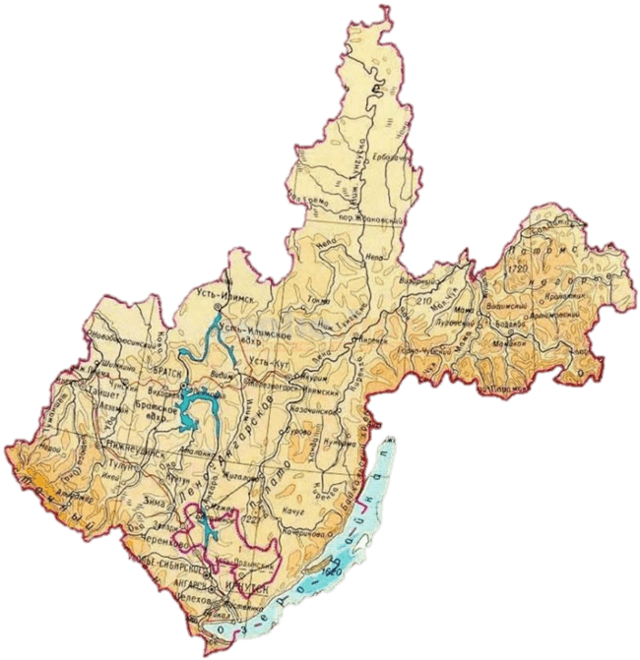
Страницы истории
Иркутской области

Slide 2
Вопрос № 1:
В каком году была образованна Иркутская область?
Ответ: 1937 год

Slide 3
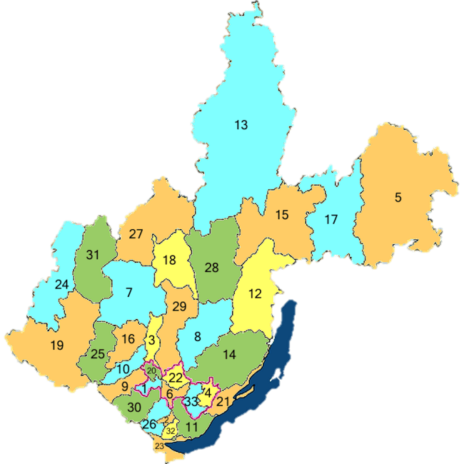
Вопрос № 2:
Сколько муниципальных районнов входит в состав
Иркутской области?
Ответ: 33 района

Slide 4
Вопрос № 3:
Какой зверь изображён на гербе Иркутской области?
БАБР

Slide 5
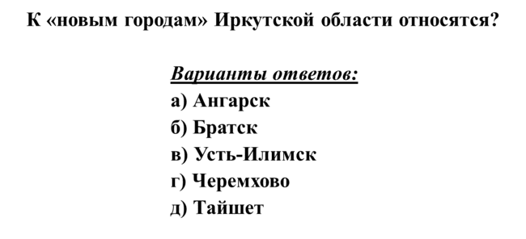
Вопрос № 4:
– 1951 год
– 1955 год
– 1973 год
– 1917 год
– 1906 год

Slide 6
Вопрос № 5:
В 1940-е гг. эвакуированные предприятия были развернуты на базе действующих производств и в самые короткие сроки дали фронту необходимую продукцию:
1) на Иркутском заводе им. Куйбышева | а) машиностроительное предприятие из Луганской области
2) в Черемхово | б) машиностроительный завод из Краматорска
3) в Усолье-Сибирском, Тельме и Черемхове | в) швейные фабрики из Одессы и Днепропетровска

Slide 7
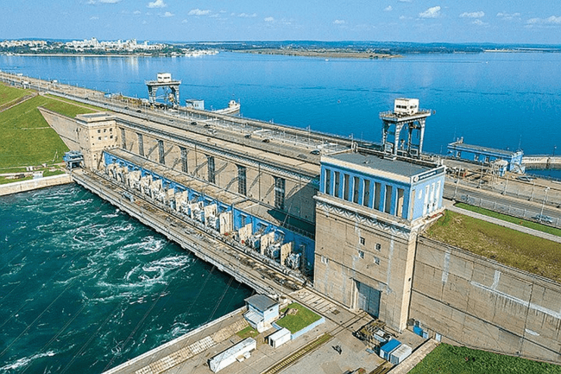
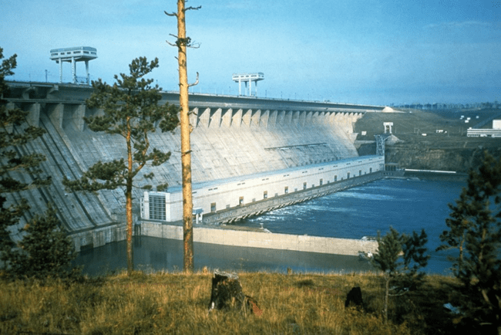
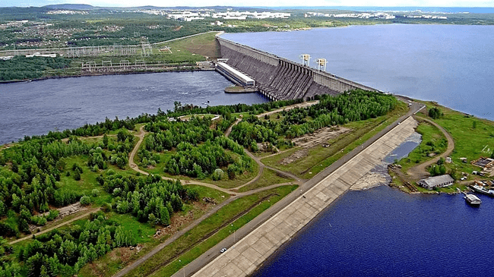
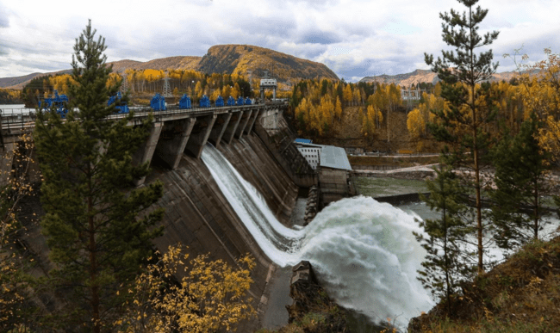
Вопрос № 6:
Крупнейшим производителем электроэнергии в Иркутской области стала:
Варианты ответов:
а) Иркутская ГЭС б) Братская ГЭС
в) Усть-Илимская ГЭС г) Мамаканская ГЭС

Slide 8
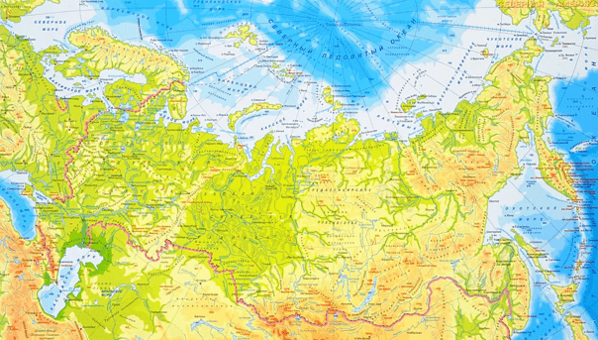
Вопрос № 7:
Как называется край в котором мы живем?
СИБИРЬ

Slide 9
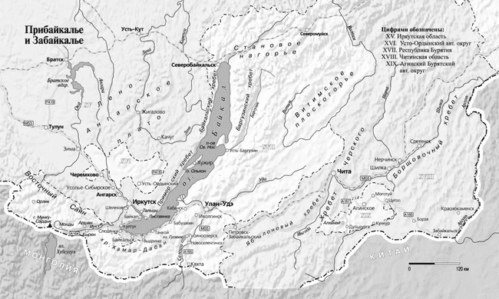
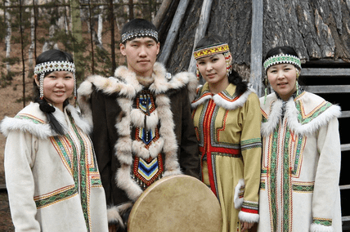
Вопрос № 8:
Коренные обитатели Восточного Прибайкалья?
ЭВЕНКИ

Slide 10
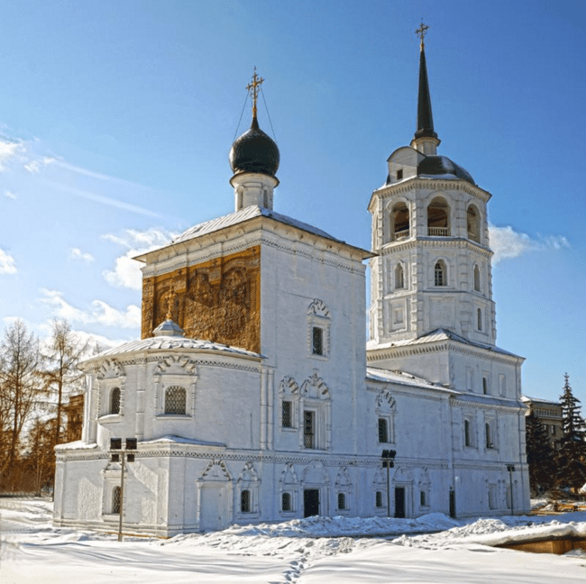
Вопрос № 9:
Первое каменное строение в городе Иркутске?
СПАССКАЯ ЦЕРКОВЬ

Slide 11
Вопрос № 10:
Какой город вблизи Иркутска называют городом рождённым Победой?
Варианты ответов:
Братск Усть-Илимск Ангарск

Slide 12
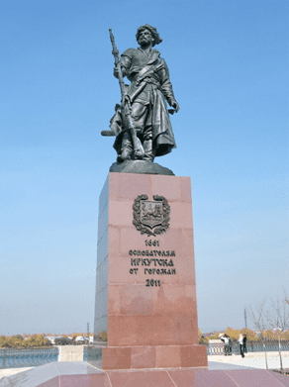
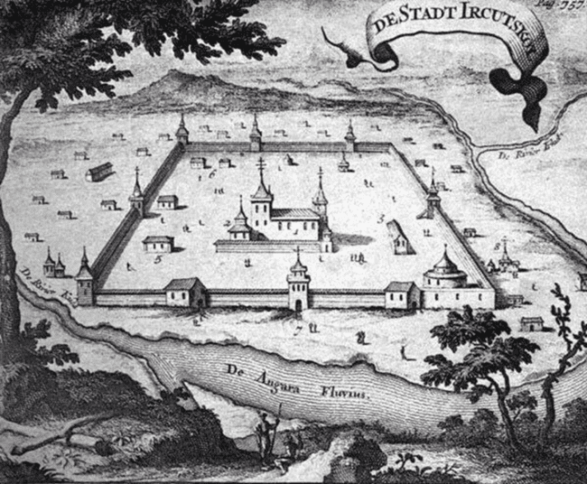
Вопрос № 11:
Имя землепроходца, которого по праву считают основателем Иркутского острога
Варианты ответов:
а) Иван Галкин
б) Иван Похабов
в) Яков Похабов

Slide 13
Вопрос № 12:
Как называлась дорога, по которой двигались на лошадях в Иркутск с запада?
Варианты ответов:
а) Сибирский тракт
б) Московский тракт
в) Восточный тракт

Slide 14
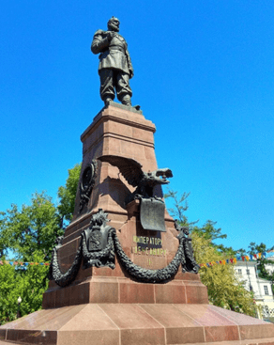
Вопрос № 13:
На набережной реки Ангары стоит памятник российскому императору Александру III. В честь какого события благодарные сибиряки возвели памятник императору Александру III ?
Варианты ответов:
а) строительство моста через р. Ангару;
б) строительство Великого железнодорожного пути;
в) строительство Московского тракта.

Slide 15
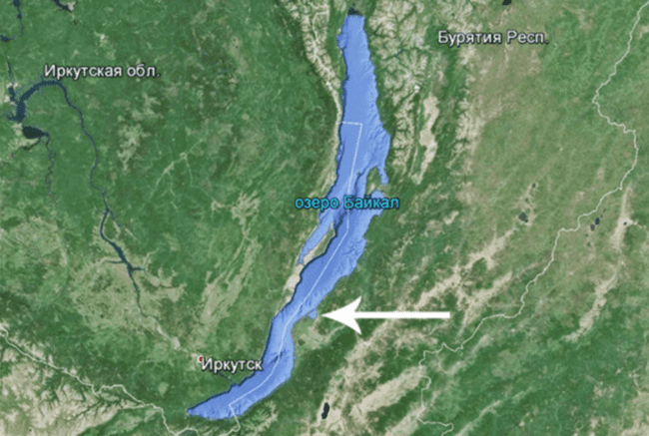
Вопрос № 14:
В 1862 году в районе озера Байкал произошло землетрясение силой до 10 баллов в эпицентре. В результате этого землетрясения опустился большой участок прибрежной суши и на этом месте образовался залив. Как называется этот залив озера Байкал?
Варианты ответов:
а) Чивыркуйский залив;
б) залив Провал;
в) Баргузинский залив.

